Slide 1
Intervalos de Confiança com Variância Conhecida
Diego Bilhalva, Marcelo Amaral e João Vitor Muniz

Slide 2
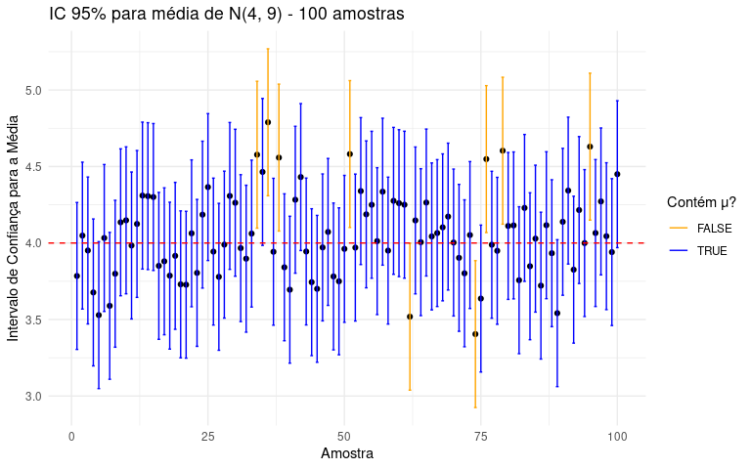
Exercício 1 - IC 95% para média de N(4, 9)
[1] 91
Intervalos de Confiança para a média de N(4,9) - IC 95%

Slide 3
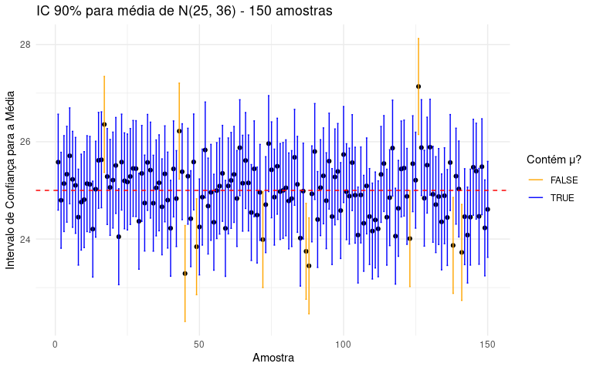
Exercício 2 - IC 90% para média de N(25, 36)
[1] 92.66667
Intervalos de Confiança para a média de N(25,36) - IC 90%

Slide 4
Considerações
A variância é conhecida, então usamos distribuição normal (z), não t de Student.
Os intervalos devem conter o valor real da média em ~95% e ~90% das vezes, respectivamente.
Os gráficos destacam claramente os ICs que não contêm a média verdadeira em laranja.

